Slide 1

성폭력 예방 교육 · 고학년
나의 결정, 너의 결정
동의는 '좋아'라고 말할 때만
Notes:
[도입 · 5분] 표지를 보여 주고 질문으로 생각 열기

Slide 2
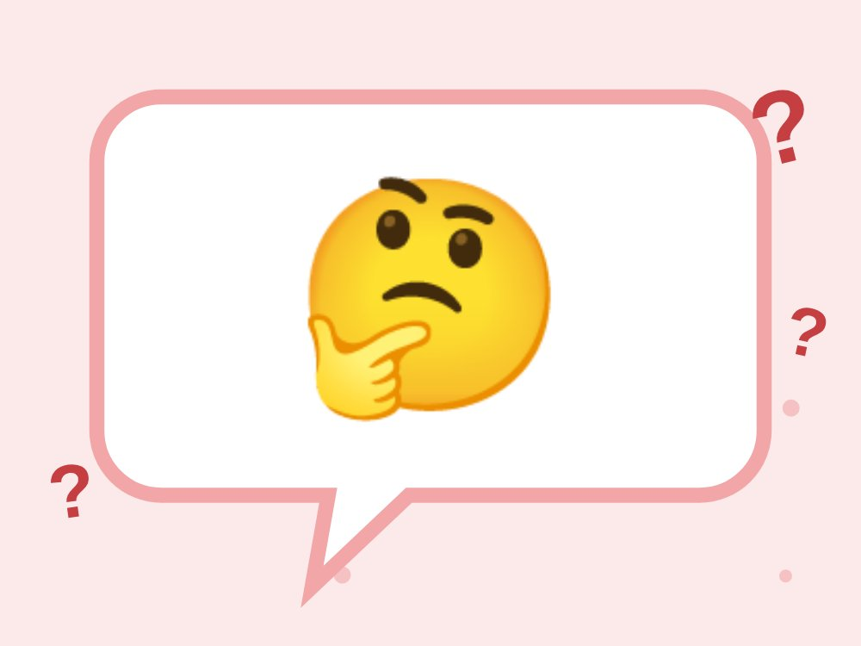
생각해 볼까요?
'싫다고 안 했으니까 괜찮은 거지?' 맞을까요?
Notes:
[도입 · 5분] 표지를 보여 주고 질문으로 생각 열기
진행 팁: 동의는 분명한 '좋아'일 때만이라는 점으로 정리해요.

Slide 3
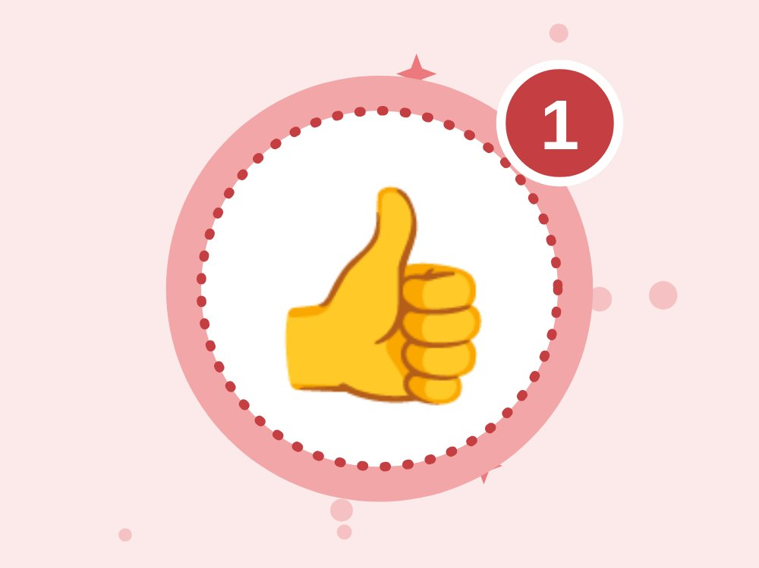
1
분명한 동의
'좋아'라고 분명히 말할 때만 동의예요
Notes:
[전개 1 – 핵심 약속 · 10분] 분명한 동의 · 바뀔 수 있어요 · 온라인도 같아요를 그림과 함께 하나씩 알아보기
진행 팁: 가만히 있거나 대답이 없는 건 동의가 아니에요.

Slide 4
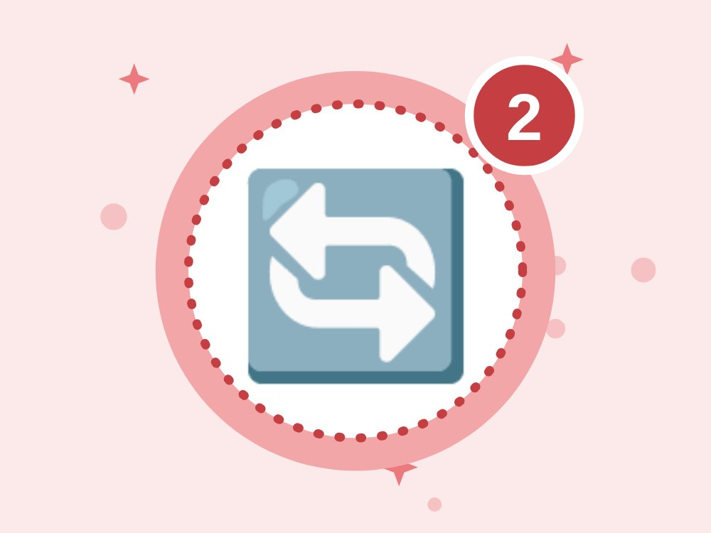
2
바뀔 수 있어요
좋다고 했다가도 언제든 싫다고 할 수 있어요
Notes:
[전개 1 – 핵심 약속 · 10분] 분명한 동의 · 바뀔 수 있어요 · 온라인도 같아요를 그림과 함께 하나씩 알아보기
진행 팁: 마음이 바뀌면 그때 멈춰야 해요.

Slide 5
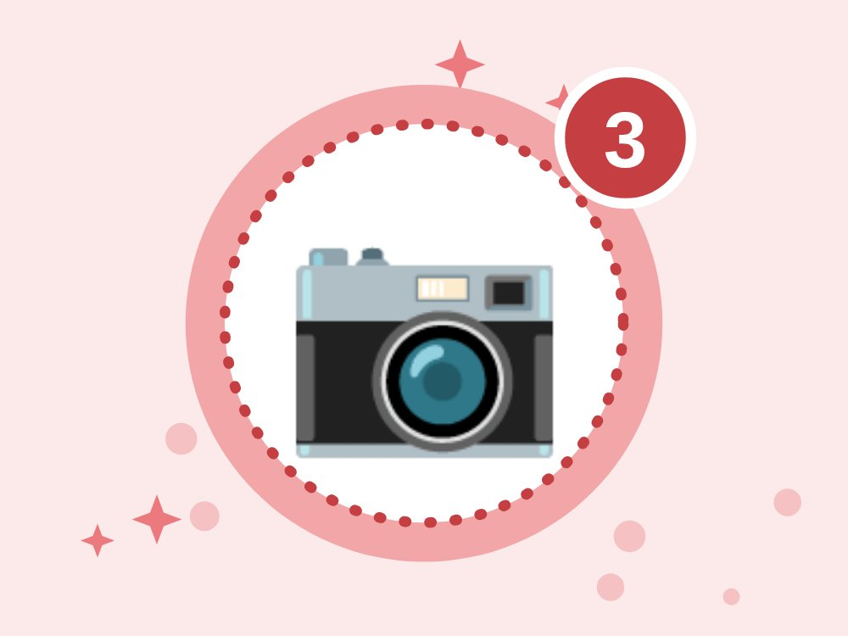
3
온라인도 같아요
사진을 찍거나 올릴 때도 먼저 물어봐요
Notes:
[전개 1 – 핵심 약속 · 10분] 분명한 동의 · 바뀔 수 있어요 · 온라인도 같아요를 그림과 함께 하나씩 알아보기
진행 팁: 친구 사진을 허락 없이 올리지 않아요.

Slide 6
O X 퀴즈 1 / 4
대답을 안 하면 좋다는 뜻이에요.
O
X
Notes:
정답은 X예요. 아이들이 팔로 O 또는 X를 만들어 답하게 해요. 다음 장에 정답과 해설이 나와요.
[전개 2 – O X 퀴즈 · 10분] 팔로 O X를 만들어 답하고 이유 말하기

Slide 7
O X 퀴즈 1 / 4
대답을 안 하면 좋다는 뜻이에요.
O
X
X · 분명하게 '좋아'라고 해야 동의예요.
가만히 있거나 대답이 없는 것은 '좋다'는 뜻이 아니에요. 분명하게 '좋아'라고 말했을 때만 동의한 거예요.
Notes:
정답: X — 분명하게 '좋아'라고 해야 동의예요.
해설: 가만히 있거나 대답이 없는 것은 '좋다'는 뜻이 아니에요. 분명하게 '좋아'라고 말했을 때만 동의한 거예요.

Slide 8
O X 퀴즈 2 / 4
처음에 좋다고 했어도 나중에 싫다고 할 수 있어요.
O
X
Notes:
정답은 O예요. 아이들이 팔로 O 또는 X를 만들어 답하게 해요. 다음 장에 정답과 해설이 나와요.

Slide 9
O X 퀴즈 2 / 4
처음에 좋다고 했어도 나중에 싫다고 할 수 있어요.
O
X
O · 마음은 바뀔 수 있고, 그 마음도 존중해요.
동의는 언제든 바꿀 수 있어요. 처음에 좋다고 했어도 중간에 싫다고 하면 바로 멈춰야 해요.
Notes:
정답: O — 마음은 바뀔 수 있고, 그 마음도 존중해요.
해설: 동의는 언제든 바꿀 수 있어요. 처음에 좋다고 했어도 중간에 싫다고 하면 바로 멈춰야 해요.

Slide 10
O X 퀴즈 3 / 4
친구 사진을 단톡방에 올릴 때 먼저 물어봐요.
O
X
Notes:
정답은 O예요. 아이들이 팔로 O 또는 X를 만들어 답하게 해요. 다음 장에 정답과 해설이 나와요.

Slide 11
O X 퀴즈 3 / 4
친구 사진을 단톡방에 올릴 때 먼저 물어봐요.
O
X
O · 사진에도 그 사람의 권리가 있어요.
사진 속 얼굴은 그 사람의 소중한 정보예요. 단톡방이나 SNS에 올리기 전에 꼭 허락을 받아요.
Notes:
정답: O — 사진에도 그 사람의 권리가 있어요.
해설: 사진 속 얼굴은 그 사람의 소중한 정보예요. 단톡방이나 SNS에 올리기 전에 꼭 허락을 받아요.

Slide 12
O X 퀴즈 4 / 4
장난이었다고 하면 상대가 싫어해도 괜찮아요.
O
X
Notes:
정답은 X예요. 아이들이 팔로 O 또는 X를 만들어 답하게 해요. 다음 장에 정답과 해설이 나와요.

Slide 13
O X 퀴즈 4 / 4
장난이었다고 하면 상대가 싫어해도 괜찮아요.
O
X
X · 상대가 싫으면 장난이 아니에요.
상대가 불쾌하다면 그건 장난이 아니에요. '장난이었어'가 아니라 '미안해'라고 말해요.
Notes:
정답: X — 상대가 싫으면 장난이 아니에요.
해설: 상대가 불쾌하다면 그건 장난이 아니에요. '장난이었어'가 아니라 '미안해'라고 말해요.

Slide 14
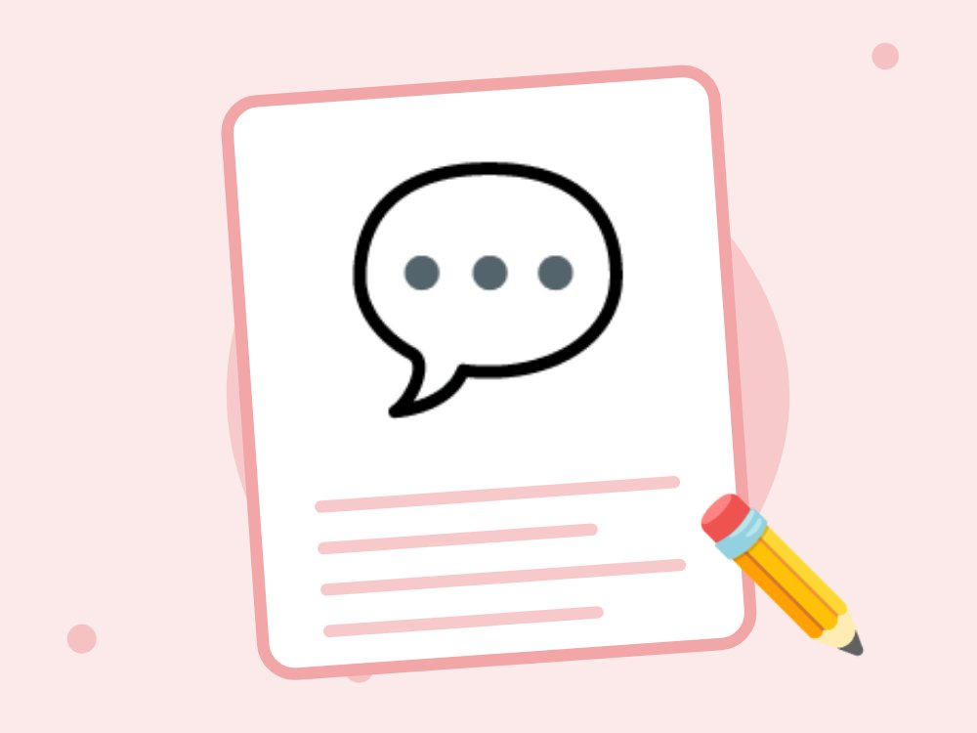
동의 상황 토론
이건 동의일까? 상황 카드로 모둠 토론
Notes:
[활동 – 동의 상황 토론 · 10분] 이건 동의일까? 상황 카드로 모둠 토론
진행 팁: '친구가 고개를 끄덕였다', '처음엔 좋다고 했는데 표정이 굳었다' 같은 상황 카드를 보고 동의인지 아닌지 토론해요.

Slide 15
👍
동의
🔄
바뀜OK
📷
물어봐
오늘의 약속 · 다 같이 외쳐요!
Notes:
[정리 · 5분] 오늘의 약속 다 같이 외치고 활동지 나눠 주기

Slide 16
선생님용 준비 메모
준비물
공식 자료
TV 또는 빔프로젝터
활동지(인원수만큼)
색연필
상황 카드
한국양성평등교육진흥원 – 아동·청소년 성폭력 예방교육 자료 (누리집)
경찰청 안전Dream – 학교·여성폭력 신고 117, 상담 (누리집)
안전 주의 아이가 피해를 털어놓으면 놀라거나 캐묻지 말고 "말해줘서 고마워, 네 잘못이 아니야"라고 말해 주세요. 선생님은 아동학대·성범죄 신고의무자예요(112).
Notes:
이 장은 선생님용이에요. 아이들에게 보여 줄 필요는 없어요.

